Slide 1
تغذية راجعة :
كيف يمكن فتح برنامج Word ؟
كيف يمكننا إنشاء مجلد جديد ؟
كيف يمكننا الحفظ في برنامج WordPad ؟

Slide 2
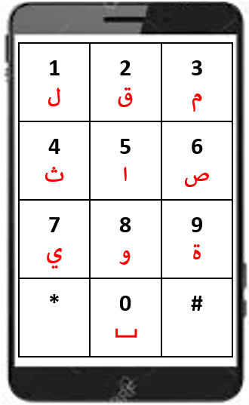
الوضعية الإنطلاقية
طلب منك أستاذ العلوم إنجاز بحث حول "التلوث البيئي".
برأيك، كيف نسمي ملف الـWord ؟
في حالة عدم الإدراك، اتصل بالإجابة :
)5184729)
كيف يمكنك إنشاء وثيقة، وما العملية
التي يجب القيام بها كي لا يضيع البحث ؟
الوثيقة

Slide 3
نشاط 01 :
اعتمادا على طريقة إنشاء مجلد، كيف يمكننا إنشاء وثيقة جديدة ؟
لنتوجه إلى الحاسوب ونحاول إنشاء وثيقة جديدة على سطح المكتب.

Slide 4

نشاط 02 :
بالاعتماد على مكتسباتك، لنقم بملء الفراغات بما يناسب لاستنتاج مراحل حفظ هذه الوثيقة في مجلدك الخاص :
بعد حفظ الوثيقة أردت إغلاقها
كيف يمكنك ذلك ؟
تذكرت أنك نسيت كتابة عنوان للبحث.
ما عليك القيم به ؟ كيف يمكنك ذلك انطلاقا من البرنامج ؟

Slide 5

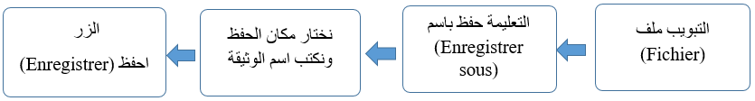
إنشاء وثيقة :
حفظ وثيقة :

Slide 6

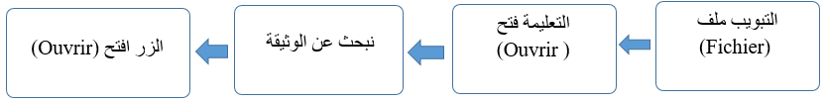
إغلاق وثيقة :
فتح وثيقة :

Slide 7
تدريب :
لنبحث عن طريقة أخرى لفتح التدريب السابق الذي كتبنا فيه حكمة و قمنا بحفظها على سطح المكتب.
لنعد إلى السطر و نحاول كتابة جملة باللغة الفرنسية، ماذا تلاحظ ؟
لنقم بغلق الوثيقة، هل تمّ غلق البرنامج ؟ ماذا تستنتج ؟

